Slide 1
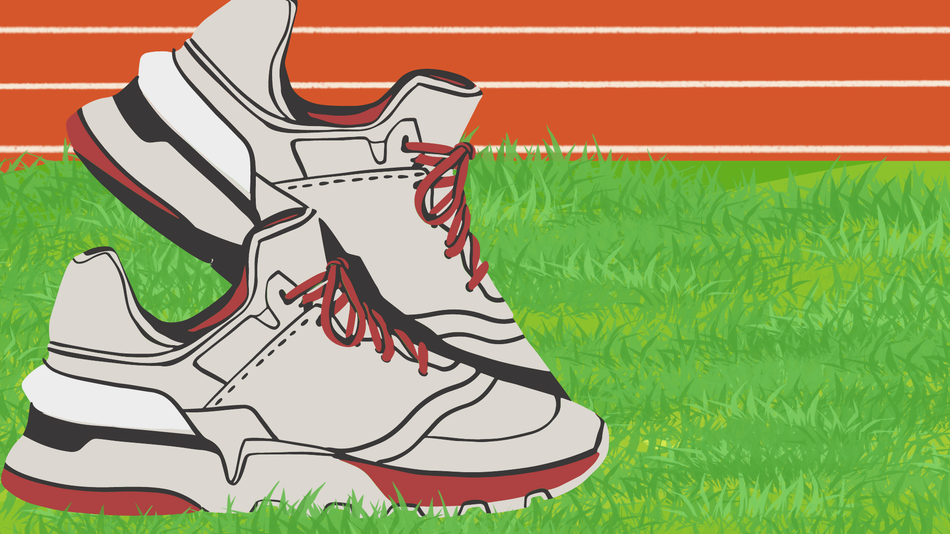

Slide 3
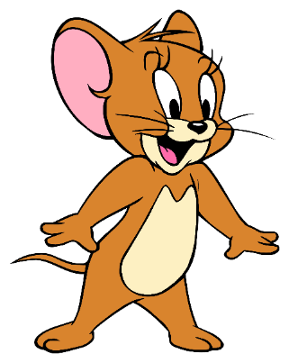
6,9 : 0,23 = ?
30
20
40
50

Slide 4
0,36 : 0,12 = ?
4
2
3
5

Slide 5
11 : 4 = ?
2,75
2,25
2,55
2,65

Slide 8
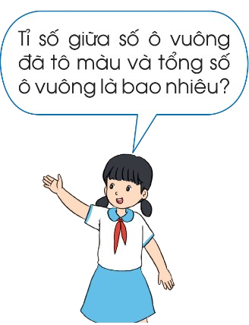
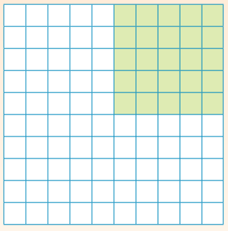
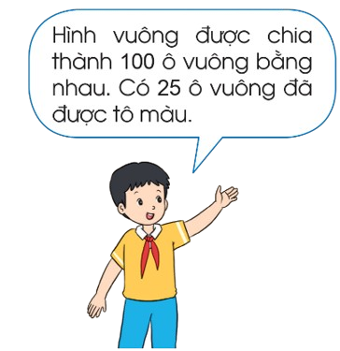

Slide 9
Tỉ số giữa số ô vuông đã tô màu và tổng số ô vuông là $\frac{25}{100}$
Ta nói: Hai mươi lăm phần trăm hình vuông đã được tô màu.
Viết $\frac{25}{100}$ hoặc 25 %. Vậy $\frac{25}{100}$ = 25 %
$\frac{25}{100}$ hoặc 25 % còn được gọi là tỉ số phần trăm của phần hình vuông đã được tô màu so với toàn thể hình vuông đó.
Ta còn có thể nói: Tỉ số phần trăm của phần hình vuông đã được tổ màu và toàn thể hình vuông đó là 25%.

Slide 10
Hương Thảo – Zalo 0972115126

Slide 11
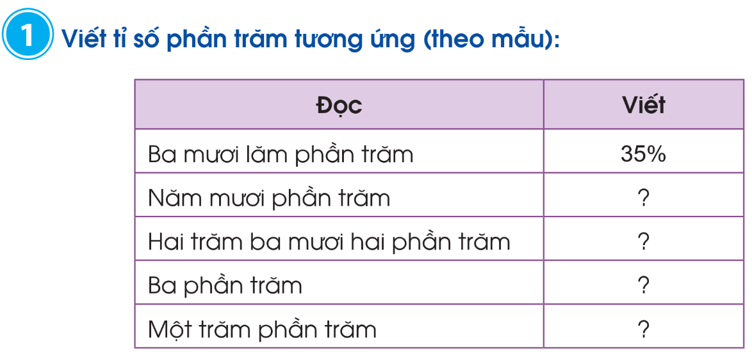
50 %
232 %
3 %
100 %

Slide 13
1
11
8
80

Slide 15
Mùa hè đến rồi, hãy cùng nhau đi tham quan khu vườn mùa hè, vượt qua các thử thách để thu hoạch thật nhiều trái cây tươi ngon nhé!

Slide 16
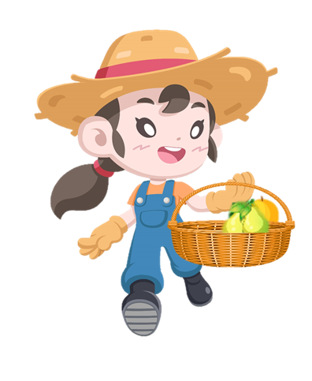
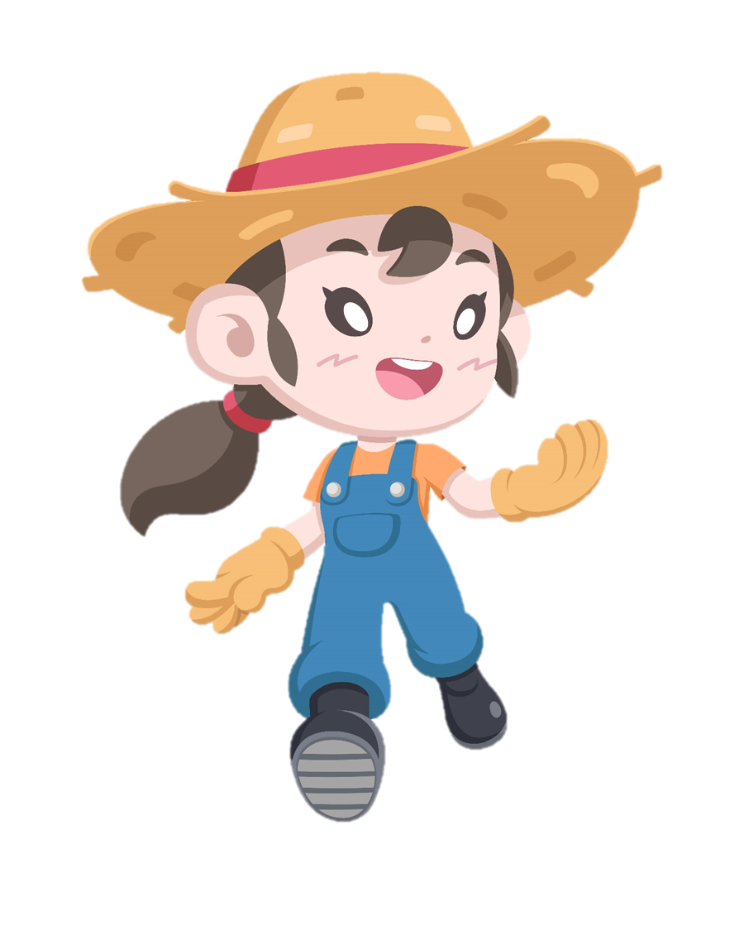
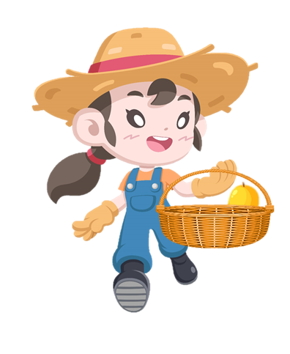
NHấn vào cô gái để di chuyển đến các loại cây, kích vào cây để đến silde câu hỏi. NHấn vào bảng để đến slide bài mới.
Chúc mừng bạn đã thu hoạch được rất nhiều trái cây thơm ngon!
Notes:
NHấn vào cô gái để di chuyển đến các loại cây, kích vào cây để đến silde câu hỏi. NHấn vào bảng để đến slide bài mới.

Slide 17
Câu 1: Tỉ số $\frac{68}{100}$ được viết dưới dạng tỉ số phần trăm là:
86%
8,6%
68%
6,8%
NHấn vào quả táo để quay về
Notes:
Nhấn vào quả để quay lại câu hỏi

Slide 18
Câu 2: Lớp 5A có 17 học sinh nam và 18 học sinh nữ. Tỉ số của số bạn nữ và tổng số học sinh của cả lớp là:
$$\frac{18}{17}$$
$$\frac{18}{35}$$
$$\frac{35}{18}$$
$$\frac{17}{35}$$
Notes:
Nhấn vào quả để quay lại câu hỏi

Slide 19
Câu 3: Lớp 5A có 17 học sinh nam và 18 học sinh nữ. Tỉ số của số bạn nam và tổng số học sinh của cả lớp là:
$\frac{18}{35}$
$\frac{17}{35}$
$\frac{17}{18}$
$\frac{18}{17}$
Notes:
Nhấn vào quả để quay lại câu hỏi

Slide 20
Câu 4: Lớp 5A có 17 học sinh nam và 18 học sinh nữ. Tỉ số của số bạn nam và số bạn nữ là:
$$\frac{18}{17}$$
$$\frac{18}{35}$$
$$\frac{17}{18}$$
Notes:
Nhấn vào quả để quay lại câu hỏi

Slide 21
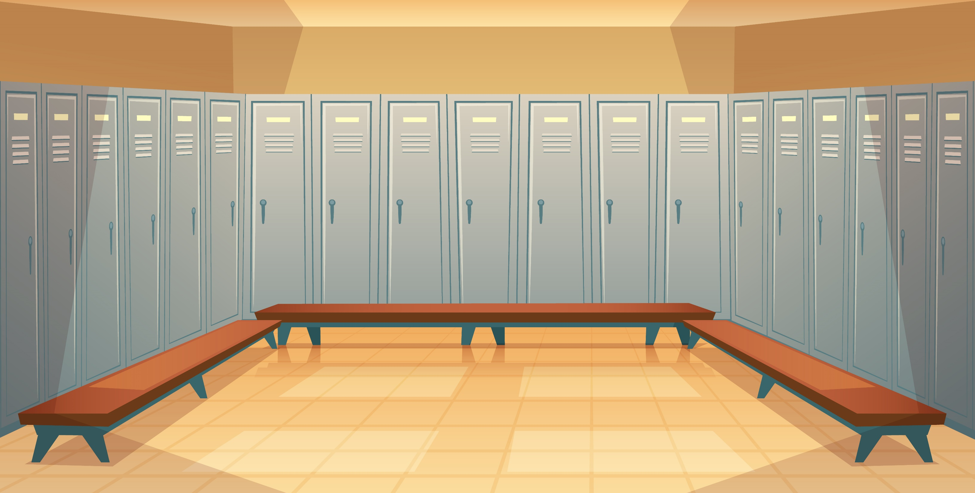
GV GHI DẶN DÒ Ở ĐÂY.
GV GHI DẶN DÒ Ở ĐÂY.
GV GHI DẶN DÒ Ở ĐÂY.
GV GHI DẶN DÒ Ở ĐÂY.

Slide 22
TẠM BIỆT VÀ HẸN GẶP LẠI
TẠM BIỆT VÀ HẸN GẶP LẠI

